Slide 1
IR Interaction the cognitive turn
Luciana Corts Mendes

Slide 2
Relações cognitivas e comportamentais entre:
Objetos do SRI
Intermediário
Configurações do SRI

Slide 3
Estruturas cognitivas individuais e modelo do mundo

Slide 4
Memória
Longo Prazo
Semântica
Episódica
Curto Prazo

Slide 5
Estruturas cognitivas individuais e relação com o mundo

Slide 6
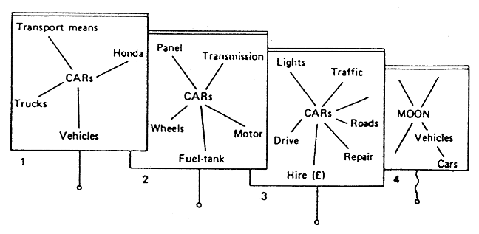

Slide 7
Classificação
Categorial
Situacional

Slide 8
Teorias Cognitivas
Recuperação da Informação
Representação da Informação

Slide 9
O designer de um SRI deve conhecer o domínio, os espaços de trabalho e estados de conhecimento de sua comunidade usuária para criar um SRI adequado

Slide 10
Estados de conhecimento individual
Modelo cognitivo: contém todos os outros;
Espaço de trabalho: todos os interesses, domínios de trabalho e tarefas;
Real estado de conhecimento: o que é conhecido em um determinado momento;
Espaço problemático: situação problemática reconhecida;
Estado de incerteza: desejo de informação.

Slide 11
Estado de conhecimento
Espaço problemático
Estado de incerteza
Solicitação ao SRI
Necessidade de informação externa

Slide 12
Espaço informacional do SRI
Espaço problemático do usuário

Slide 13
Espaço Informacional
conglomerado de informação potencial

Slide 14
Estruturas de conhecimento
Conhecimento de RI
Conhecimento conceitual

Slide 15
Tipo de buscador | Conhecimento de RI incluído |  | Conhecimento de RI excluído
Conhecimento conceitual incluído | Expert |  | Especialista no assunto
Conhecimento conceitual excluído | Especialista em RI |  | Não especialista
Níveis de experiência | Experiente | Eventual |  | Principiante

Slide 16
Estruturas que Formam Mecanismos Intermediários de RI
Configuração do sistema;
Processos de RI;
Modelo abstrato de usuário;
Usuário real e modelo de construção de solicitação;
Domínios e suas tarefas;
Intencionalidade, expectativas e experiência.

Slide 17
Usuário Real e Solicitação
Determinar domínio e área à qual a solicitação se refere;
Qual a tarefa de trabalho do usuário;
O real estado de conhecimento do usuário tanto sobre o domínio em questão como sobre RI;
A real necessidade informacional e/ou seu problema subjacente;
À qual categoria de necessidade informacional o usuário real pertence.

Slide 18
Estruturas coletivas de conhecimento
Processos de RI de geradores
Processos de RI de usuários
Processos de RI de mediaores

Slide 19
Obrigada!

